Slide 1
성적 석차 관리 프로그램

Slide 2
순 서
1 . 제작 개요 2 . 관련 이론 3 . 오류 개선 및 개발 과정 4 . 실행결과 및 관리

Slide 3
제작 개요
학생들의 성적을 한눈에 알아보고 관리할 수 있도록 도움을 줄 수 있는 프로그램이 필요
성적 입력
각 학생의 총점 및 평균 점수 산출
점수 비교를 통한 석차 산출

Slide 4
관련 이론
배열(array)이란?
- 배열(array)은 같은 타입의 변수들로 이루어진 유한 집합으로 정의됩니다.
배열을 구성하는 각각의 값을 배열 요소(element)라고 하며, 배열에서의 위치를 가리키는 숫자는 인덱스(index)라고 합니다.
C언어에서 인덱스는 언제나 0부터 시작하며, 0을 포함한 양의 정수만을 가질 수 있습니다.
배열은 선언되는 형식에 따라 1차원 배열, 2차원 배열 뿐만 아니라 그 이상의 다차원 배열로도 선언할 수 있습니다.
하지만 현실적으로 이해하기가 쉬운 2차원 배열 까지가 많이 사용됩니다.

Slide 5
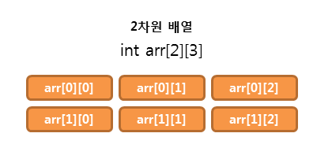
관련 이론
2차원 배열(two dimensional array)
- 2차원 배열이란 배열의 요소로 1차원 배열을 가지는 배열입니다.
C언어에서는 2차원 배열을 나타내는 타입을 따로 제공하지 않습니다.
대신에 1차원 배열의 배열 요소로 또 다른 1차원 배열을 사용하여
2차원 배열을 나타낼 수 있습니다.
문법
타입(자료형) 배열이름 [열의길이] [행의길이] ;
우측 그림은 2차원 배열을 이해하기 쉽도록 도식적으로 표현한 그림입니다.

Slide 6
관련 이론
제어문(control flow statements)
- C 프로그램은 절차적 프로그램(procedural program) 또는 명령형 프로그램(Imperative program)에 속합니다.
C 프로그램에는 수많은 명령문이 포함되어 있으며, 이 명령문은 처음부터 끝까지 순서대로 실행됩니다.
따라서 원하는 결과를 얻기 위해서는 프로그램의 이러한 순차적인 흐름을 제어해야만 합니다.
이때 사용하는 명령문을 제어문이라고 하며, 이러한 제어문에는 조건문, 반복문 등이 있습니다.
이러한 제어문에 속하는 명령문들은 중괄호({})로 둘러싸여 있으며, 이러한 중괄호 영역을 블록(block)이라고 합니다.

Slide 7
관련 이론
1) 조건문 (conditional statements)
- 조건문은 주어진 조건식의 결과에 따라 별도의 명령을 수행하도록 제어하는 명령문이며 ,그 중에서도 가장 기본이 되는 명령문은
바로 if 문입니다. C언어에서 사용하는 대표적인 조건문의 형태는 다음과 같습니다.
1. if 문 2. if / else 문 3. if / else if / else – ( 코드에 사용 ) 4. switch 문

Slide 8
관련 이론
2) 반복문 (iteration statements)
- 반복문이란? 프로그램 내에서 똑같은 명령을 일정 횟수만큼 반복하여 수행하도록 제어하는 명령문입니다.
프로그램이 처리하는 대부분의 코드는 반복적인 형태가 많으므로, 가장 많이 사용되는 제어문 중 하나입니다.
1. while 문
2. do / while 문
3. for 문 – ( 코드에 사용 )

Slide 9
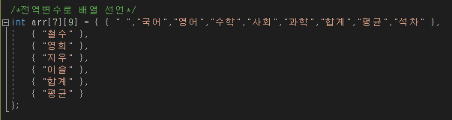
오류 개선 및 개발 과정
전역변수 선언
전역변수 설정
Int arr [7][9]
전역변수 설정 끝

Slide 10

오류 개선 및 개발 과정
setcolor 설정
Setcolor 함수
SetConsoleTextAttribute(GetStdHandle(STD_OUTPUT_HANDLE)
SetConsoleTextAttribute(GetStdHandle(STD_OUTPUT_HANDLE),test
setcolor 설정 끝

Slide 11
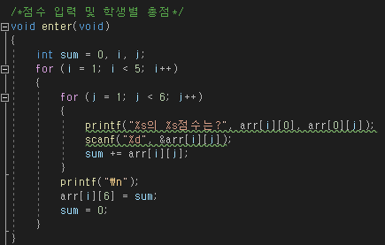
오류 개선 및 개발 과정
enter 설정
for (i=1;i<5;i++)
enter 함수 ( 각 점수 입력 및 각 학생 별 총점 산출)
for (j=1;j<6;j++)
%s의 %s의 점수는?
arr[i][0],arr[0][i]
%d / arr[i][j]
arr[i][6] = sum
sum=0;
종료
11

Slide 12
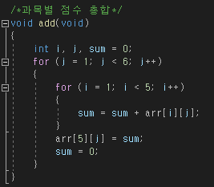
오류 개선 및 개발 과정
add 설정
j = 1; j < 6; j++
add ( 각 과목별 총점 )
i = 1; i < 5; i++
sum=sum+arr [i][j]
sum=0;
종료

Slide 13
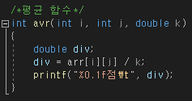
오류 개선 및 개발 과정
avr 설정
avr 함수 ( 평균점수 산출)
Int I, int j, double k ;
div = arr [i] [j] / k;
%s의 %s의 점수는?
arr[i][0],arr[0][i]
종료

Slide 14
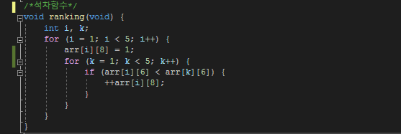
오류 개선 및 개발 과정
ranking 설정
ranking 함수 ( 성적 순위 산출)
int i,k;
for (i=1; i<5; i++)
arr[i][8] = 1;
for (k=1; k<5; k++)
arr[i][6] <arr[k][6]
++arr[i][8]
종료

Slide 15
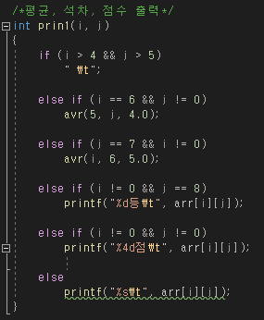
오류 개선 및 개발 과정
prin1() 시작
prin1 함수 ( 표 이름과 값을 출력 )
i>4 && j>5
YES
\t
else
i == 6 && j != 0
YES
avr(5, j, 4.0)
else
j == 7 && i != 0
YES
avr(i, 6, 5.0)
else
i != 0 && j == 8
YES
"%d등\t", arr[i][j]
else
i != 0 && j != 0
YES
"%4d점\t", arr[i][j])
else
“%s\t“ , arr[i][j]
종료

Slide 16
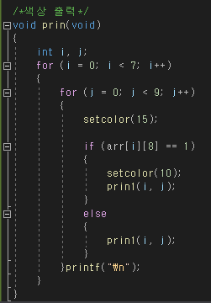
오류 개선 및 개발 과정
prin 시작
prin 함수 ( 표와 값을 출력할때 1등값에 색상처리 )
int i,j;
for (i=0; i<7; i++)
for (j=0; j<9; j++)
setcolor(15);
arr[i][8]
==1
setcolor(10)
prin1(I, j)
prin1(I, j)
종료

Slide 17
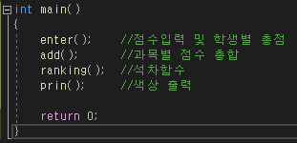
오류 개선 및 개발 과정
메인함수
메인함수 시작
enter();
add();
ranking();
prin();
종료

Slide 18
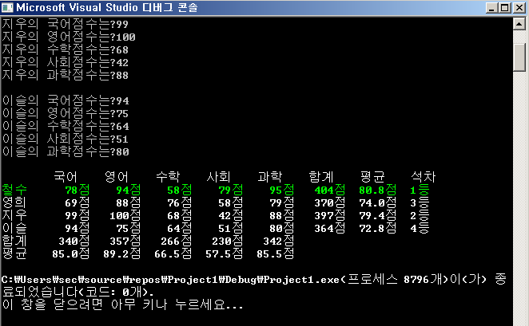
실행결과 및 관리

Slide 19
실행결과 및 관리
개선 및 추가건의
1. 학생수 및 과목 을 입력으로 받아 추가가 가능할지 여부
2. 과목별 석차도 확인이 가능할지 여부
3. 절대평가 및 상대평가 선택 하여 표기 가능할지 여부

Slide 20
THANKS!
Any questions?
E팀
김동영(팀장) 강유나 박영근 온창민

